Slide 1
Commencer
Rédacteur BTT pour le Bureau

Slide 2
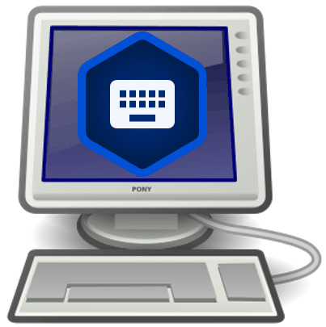
De quoi parle cette présentation ?
Dans cette présentation, vous apprenez à :
Expliquez à quoi sert le Rédacteur BTT pour le bureau
Définir la "langue de la passerelle"
Installez Rédacteur BTT pour le bureau
Ouvrir le programme
Accepter les conditions d'utilisation
Créer un compte
Décrivez l'écran d'accueil

Slide 3
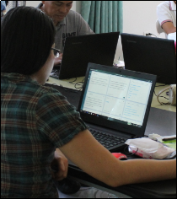
Qu'est-ce que le Rédacteur BTT pour le Bureau ?
Programme de bureau pour traduire la Bible et les ressources
Fonctionne sur Linux, Windows ou Mac
Ouvrez la source
Peut être utilisé pour :
Traduire la Bible ou OBS de l'anglais vers une langue de passerelle, ou d'une langue de passerelle vers une langue maternelle
Traduire des ressources bibliques de l'anglais vers une langue de passerelle
Contient :
Contenu à traduire
Ressources de traduction
Le travail peut être partagé et publié
Cela ne peut pas être fait avec le Rédacteur BTT pour Android.
Notes:
BTT Writer is a program where translators can do offline translating.
BTT Writeris open source (without cost) and copyright free (content is not copyrighted against translation)
Most Bibles and resources are copyrighted – can’t use as a translation source unless receiving permission from publisher, often involving paying royalties. For example, if you translate out of a single source, it is considered plagiarism to publish. You must use at least 3 sources for it not to be plagiarism.
It contains the content that needs to be translated as well as Bible resources – notes, words, and questions.
Information can be shared directly from device to device and finished content can be uploaded to a content server and digitally published.

Slide 4

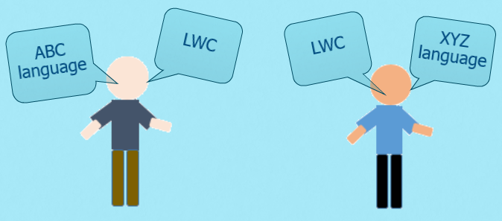
Qu'est-ce qu'un langage de passerelle (GL) ?
Les barrières linguistiques sont l'un des plus grands obstacles à la traduction de la Bible
La plupart des groupes de personnes parlent plus d'une langue: la langue maternelle et la langue de communication plus large.
Il existe plus de 7 000 langues, mais seulement une poignée de LWC.

Slide 5
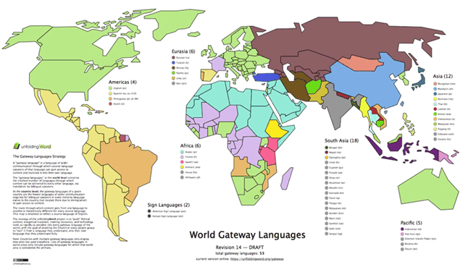

Qu'est-ce qu'un langage de passerelle (GL)?
Nous appelons cela des langues de passerelle parce qu'elles fournissent un chemin vers la traduction de la Bible sans que les traducteurs aient besoin d'apprendre l'anglais.
https://read.bibletranslationtools.org/u/WycliffeAssociates/en_tm/dc23f839f6/#gl-strategy

Slide 6
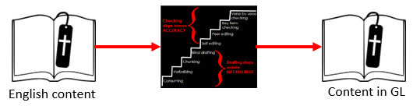
Comment fonctionne la stratégie des langues de passerelles (GL) ?
Les traducteurs utilisent la méthodologie MAST pour traduire le contenu de l'anglais vers la langue de passerelle (GL).

Slide 7
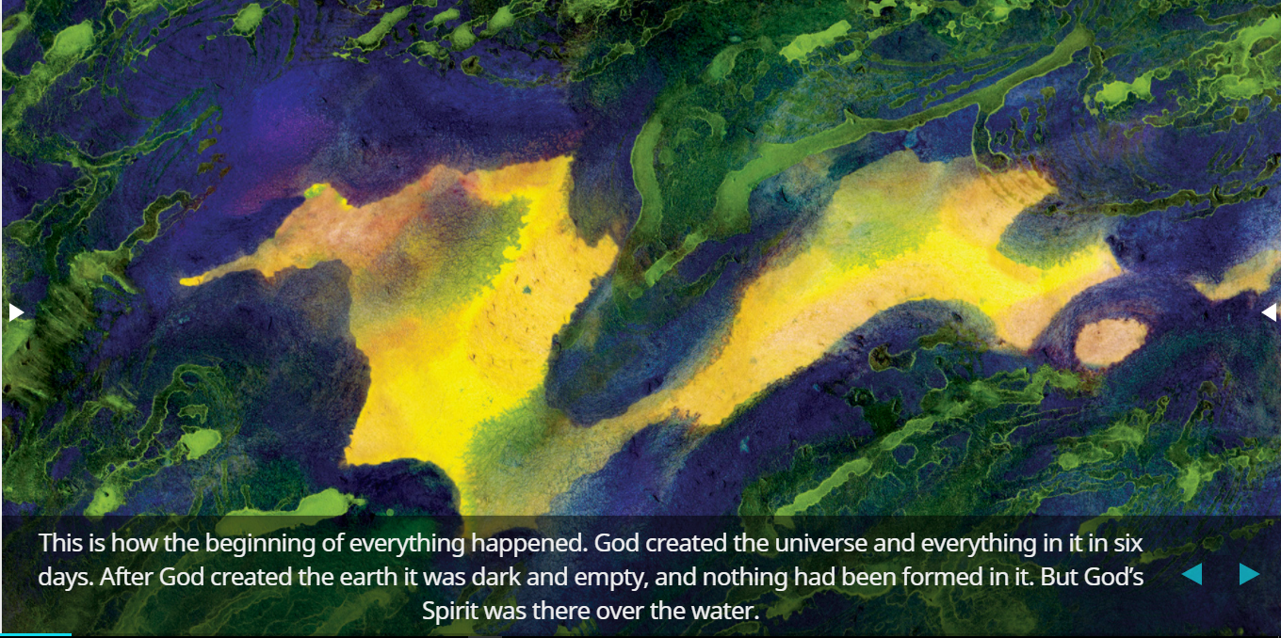
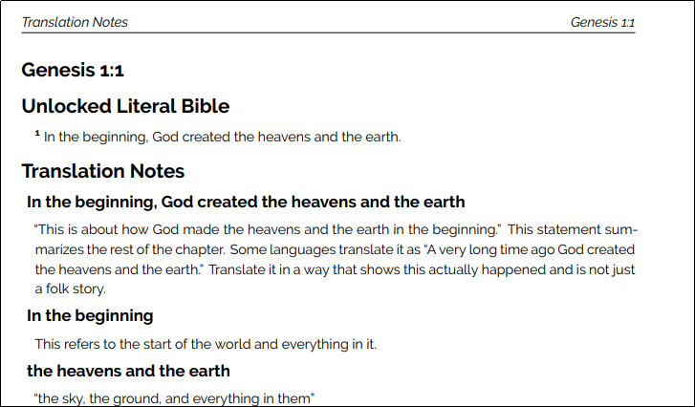
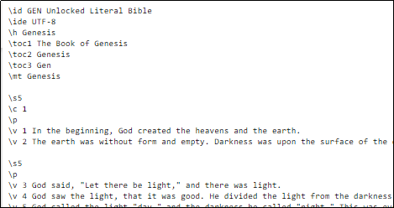
Comment fonctionne la stratégie des langues de passerelles (GL) ?
Les traducteurs utilisent la méthodologie MAST pour traduire le contenu de l'anglais vers la langue de passerelle (GL).
Quel contenu?
Histoires bibliques ouvertes
Notes de traduction et autres ressources
Traduction (s) de la Bible sous licence libre de droits d'auteur

Slide 8
Comment fonctionne la stratégie des langues de passerelles (GL) ?
Les traducteurs utilisent la méthodologie MAST pour traduire le contenu de l'anglais vers la langue de passerelle (GL).
Les locuteurs de langue maternelle peuvent alors utiliser le contenu du GL comme texte source pour le traduire dans leur langue maternelle.
GL content
Content in mother tongue

Slide 9
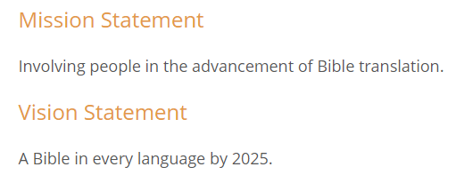
Avantages de la stratégie de langue de passerelle
Soutient la mission et la vision de WA!
N'importe qui, n'importe où, peut être un transateur GL s'il
connaît l'anglais et une langue de passerelle.
Élimine le
besoin pour les
traducteurs nationaux
d'apprendre l'anglais,
de sorte que la traduction
est beaucoup plus rapide.

Slide 10
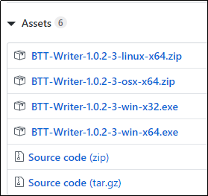
Installation du Rédacteur BTT pour le Bureau
Dans un navigateur, accédez à : https://github.com/WycliffeAssociates/ts-desktop/releases
Cliquez sur le fichier approprié pour votre ordinateur :
Le fichier avec linux dans le nom est pour Linux.
Le fichier avec osx dans le nom est pour Apple Macintosh.
Le fichier avec win_x32 dans le nom est pour Windows 32 bits.
Le fichier avec win_x64 dans le nom est pour Windows 64 bits.
(Pour déterminer si votre PC Windows est un système d'exploitation 32 bits ou 64 bits, ouvrez le Panneau de Configuration et cliquez sur Système.)
"Désignez l'emplacement où vous souhaitez enregistrer le fichier."
Après le téléchargement, double-cliquez sur le nom du fichier pour démarrer l'installation.

Slide 11
Installation du Rédacteur BTT pour le Bureau
Cliquez sur Exécuter ou Oui dans n'importe quelle fenêtre de message (ou Plus d'Informations et Exécuter quand même).
Choisissez la langue d'installation dans le menu déroulant.
Dans la fenêtre de Bienvenue à l'assistant de configuration du Rédacteur BTT, cliquez sur Suivant.
Sélectionnez le bouton radio J'accepte le contrat pour la licence du logiciel, puis cliquez sur Suivant.
Sélectionnez le choix pour créer une icône de bureau, puis cliquez sur Suivant.
Cliquez sur Installer.
L'installation peut prendre plusieurs minutes.
Le programme d'installation installe le Rédacteur BTT et Git, un système de contrôle de version.
Quand l'installation est terminée, cliquez sur Terminer.

Slide 12

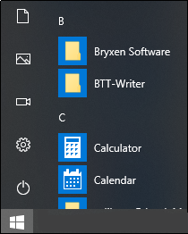
Ouverture du Rédacteur BTT
Si vous choisissez de créer une icône sur le bureau lors de l'installation, double-cliquez dessus.
Si vous n'avez pas choisi de créer une icône de bureau, vous pouvez trouver le programme sur un PC Windows en:
Trouver le Rédacteur BTT dans la liste des programmes et cliquer pour l'ouvrir.
En cliquant sur l'icône de démarrage sur votre ordinateur (ou en appuyant sur la touche Windows de votre clavier)

Slide 13
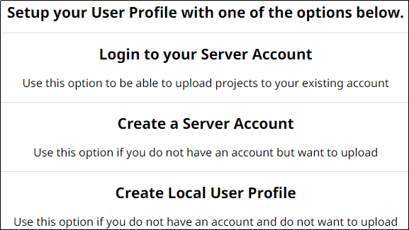
Choisir un Type de Compte
}
Compte serveur - l'utilisateur a la pleine utilisation du programme et peut télécharger et importer à partir d'un serveur de contenu en ligne (nécessite une connexion Internet).
Profil d'Utilisateur Local (compte hors ligne) - l'utilisateur a la pleine utilisation du programme, sauf pour le téléchargement/l'importation sur le serveur de contenu (aucune connexion Internet requise)
Notes:
One of the first things you’ll need to do in BTT Writer is to decide which type of account to use. There are two types:
Offline Account – user has full use of the program except for uploading to and importing from a content server. NO INTERNET CONNECTION REQUIRED.
Server Account – user has full use of the program and can upload to and import from a content server (requires Internet connection.)
You can switch between these at any time, so you can do your work in an offline account, and then log in to a server account when you want to upload your work.
The work is attached to the device, not to the account.
INSTRUCTOR NOTE: During a MAST event the translators may be directed to choose one of the types of accounts. As a facilitator, find out which option the team lead is asking the translators to choose.

Slide 14
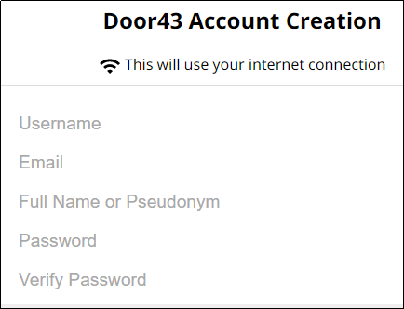

Créer un Compte Serveur
Nom de connexion - aucun espace (identique au pseudonyme si vous utilisez)
Email - Utilisé uniquement si vous oubliez votre mot de passe
Nom complet (ou pseudonyme si vous ne voulez pas que votre nom soit associé publiquement à l'œuvre biblique)
Mot de passe - quelque chose dont vous pouvez facilement vous souvenir

Slide 15
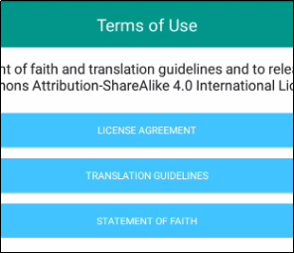
Accepter les Conditions d'Utilisation
Chaque traducteur ou utilisateur de BTT Writer doit accepter les termes d'utilisation. Cliquez chacun d'eux , parcourez et ensuite cliquez Fermer.
Contrat de Licence : Explique ce que vous pouvez faire avec le contenu du programme et le contenu que vous créez
Directives de Traduction : Décrit les qualités d'une bonne traduction pour aider le traducteur à traduire le texte de manière claire, précise et naturelle.
Déclaration de Foi : Enumère les éléments communs de la foi chrétienne
Cliquez sur J'ACCEPTE.

Slide 16
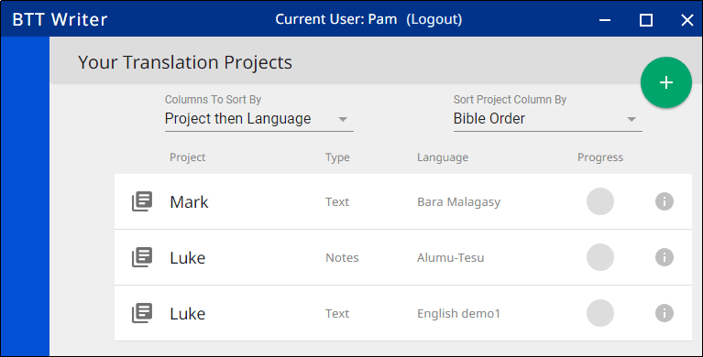
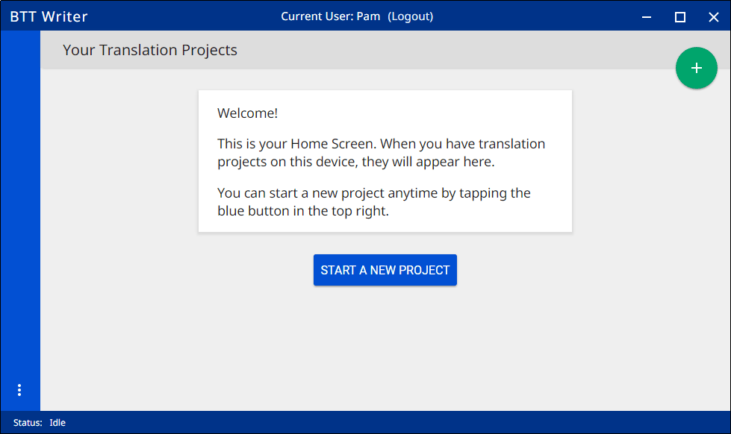
Affichage de l'Ecran d'Accueil
Le Rédacteur BTT s'ouvre pour afficher l'Ecran d'Accueil:
Répertorie tous vos projets ou vous souhaite la bienvenue si vous n'en avez pas encore.
Bouton de déconnexion
Bouton de déconnexion
Nom d'utilisateur
Nom d'utilisateu

Slide 17
Qu'avez-vous appris ?
Dans cette présentation, vous avez appris à :
Expliquez à quoi sert le Rédacteur BTT pour le bureau
Définir la "langue de la passerelle"
Installez le Rédacteur BTT pour le bureau
Ouvrez le programme
Acceptez les conditions d'utilisation
Créer un compte
Décrivez l'écran d'accueil

